Slide 1


  Xin chào tất cả các con!

Slide 2

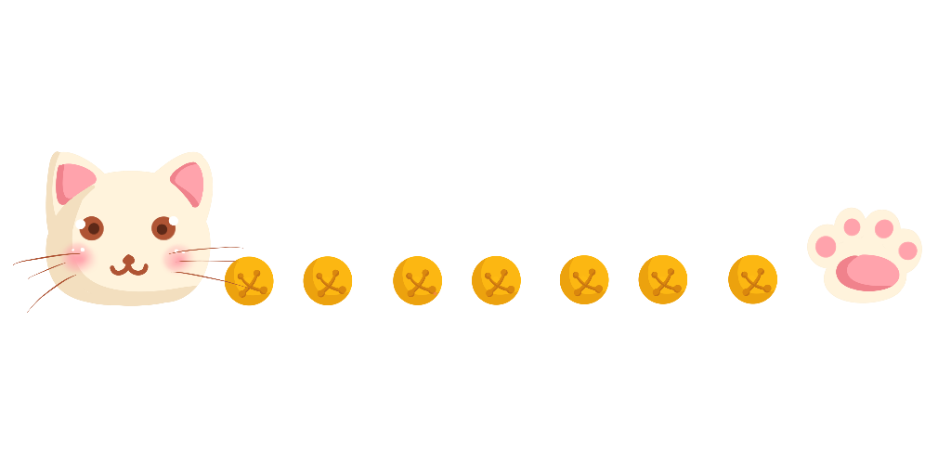
mừng quýnh
KHỞI ĐỘNG
quả quyết
dỗ dành
tràn ngập

Slide 3

Tập đọc: Ve con đi học

Slide 4


Slide 5
Vì sao ve con chỉ biết đọc chữ e
Vì ve con lười học

Slide 6
Ve con suốt ngày “e...e” để làm gì?
Để khoe tài

Slide 7
Nếu ve hiểu trốn học là sai, bạn ấy sẽ nói lời xin lỗi bố mẹ thế nào
Con xin lỗi bố mẹ, từ nay con sẽ cố gắng học hành chăm chỉ.

Slide 8

T¹m biÖt c¸c em

